Slide 1
Współpraca powiatu giżyckiego z organizacjami pozarządowymi w 2014 roku

Slide 2
PODSTAWOWE INFORMACJE
45 organizacji złożyło 57 ofert w otwartym konkursie na realizację zadań w 2014 r.
2 organizacje złożyły oferty w trybie pozakonkursowym (art. 19a UoDPP).
Podpisano łącznie 43 umów z 34 organizacjami.

Slide 3
PODSTAWOWE INFORMACJE
Łącznie Powiat Giżycki finansował realizację 47 projektów w formie powierzenia, wsparcia i współorganizacji (20) około 34 organizacjom działającym na terenie powiatu.
Współpraca niefinansowa realizowana była przez 15 jednostek organizacyjnych Powiatu z grupą około 40 organizacji.

Slide 4
PODSTAWOWE INFORMACJE
Środki przeznaczone na finansowane zadań powiatu (w tym środki własne, dotacje, subwencje) realizowanych przez organizacje pozarządowe w 2014 r. wyniosły ogółem 5.551.484,96 zł, w tym:
środki własne powiatu – 1.331.481,33 zł;
dotacje oraz PFRON – 1.138.727,1 zł;
subwencje – 3.081.276,53 zł.

Slide 5
Nadzór nad realizacją umów:
Przeprowadzono 16 kontroli (merytorycznych i finansowych) 12 zadań publicznych realizowanych przez organizacje pozarządowe.
Kontrole wykonały następujące komórki:
główny specjalista ds. kontroli zarządczej – 1 Kontroli
WSO – 11 Kontrole
PCPR – 4 kontrole

Slide 6
Przykłady współpracy Powiatu Giżyckiego z organizacjami pozarządowymi w 2014 roku

Slide 7
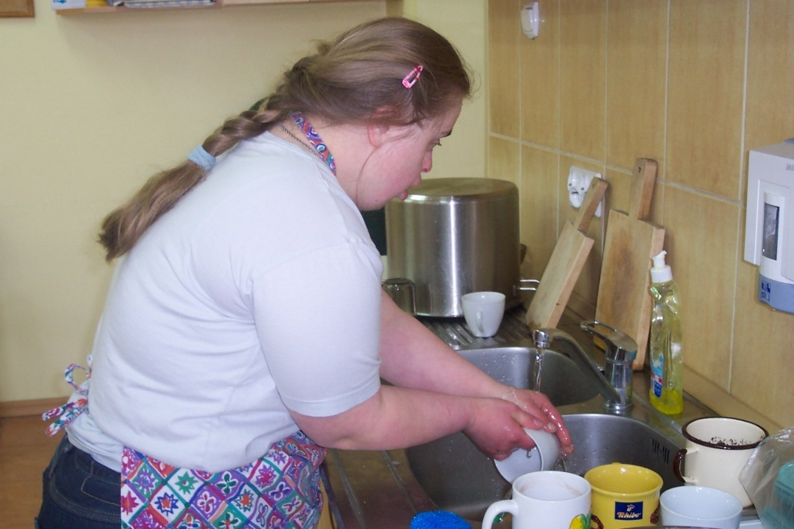
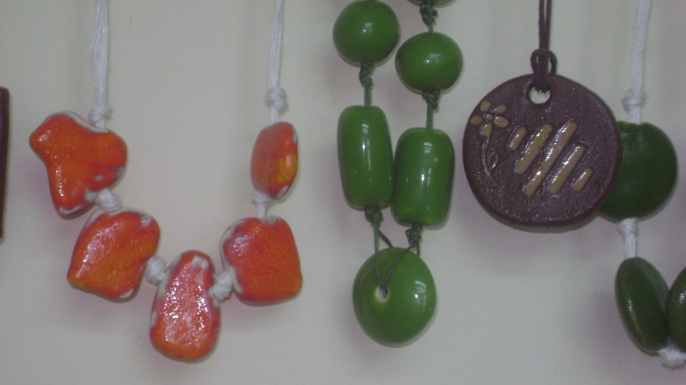
Prowadzenie Warsztatu Terapii Zajęciowej w Giżycku
prowadzenie warsztatu terapii zajęciowej
Realizator:
Polskie Stowarzyszenie Na Rzecz Osób z Upośledzeniem Umysłowym Koło w Giżycku

Slide 8
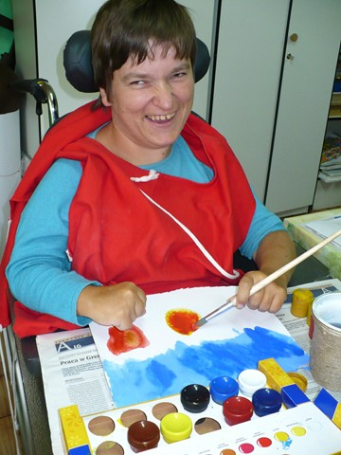
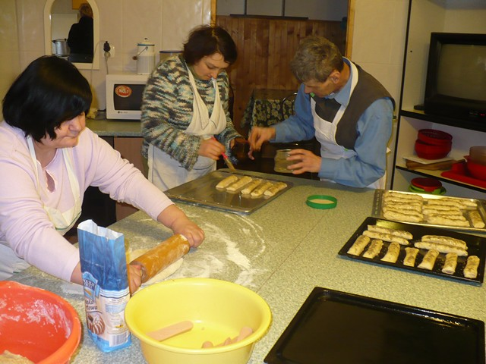
prowadzenie warsztatu terapii zajęciowej
Prowadzenie Warsztatu Terapii Zajęciowej w Rynie
Realizator:
Ryńskie Stowarzyszenie Integracji Przyjaciół Osób Niepełnosprawnych
„DAR SERCA”

Slide 9
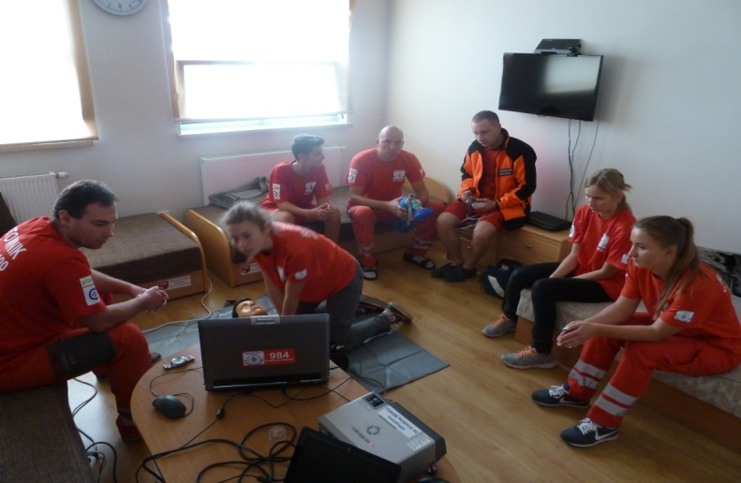
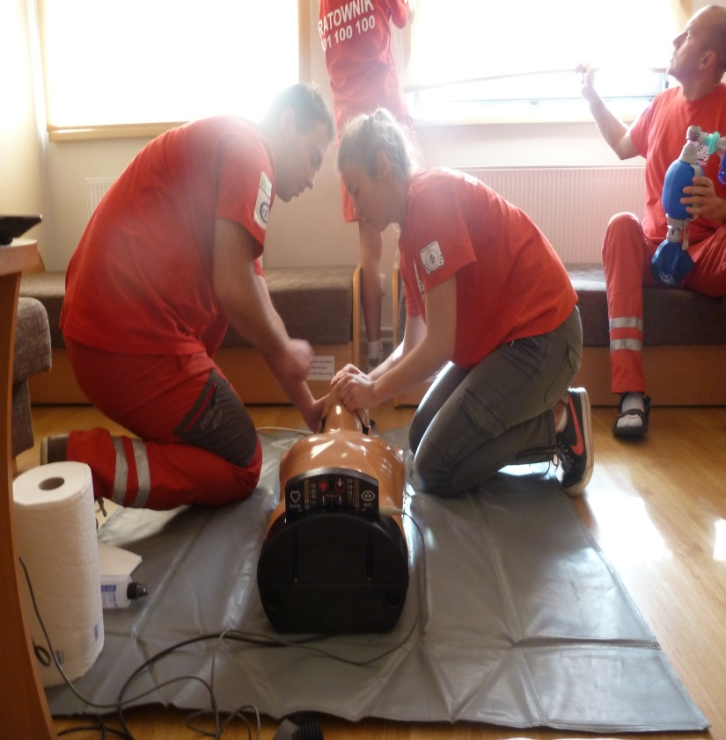
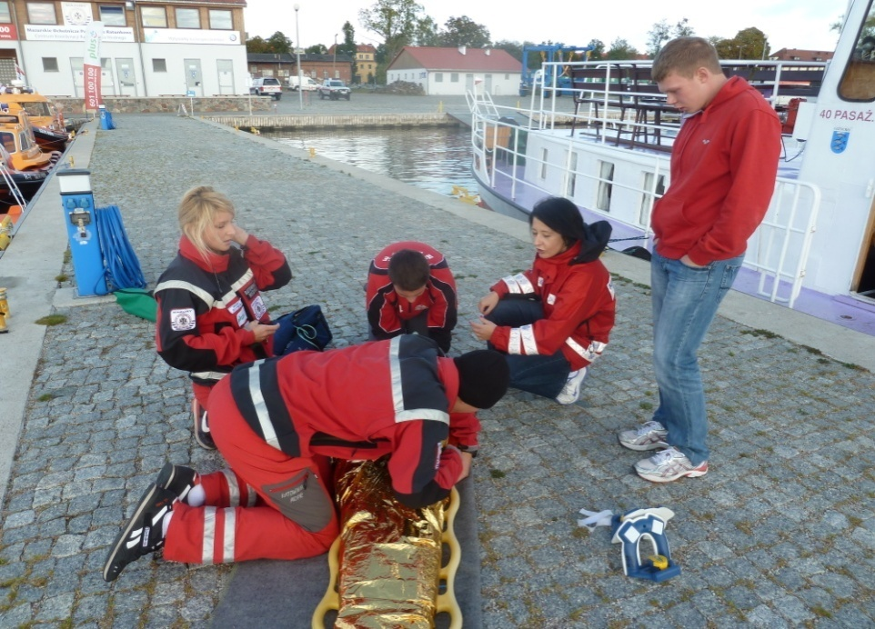
ratownictwo wodne
„Zapewnienie
bezpieczeństwa
na wodach powiatu
giżyckiego”
Realizator:
Mazurskie Ochotnicze
Pogotowie Ratunkowe

Slide 10
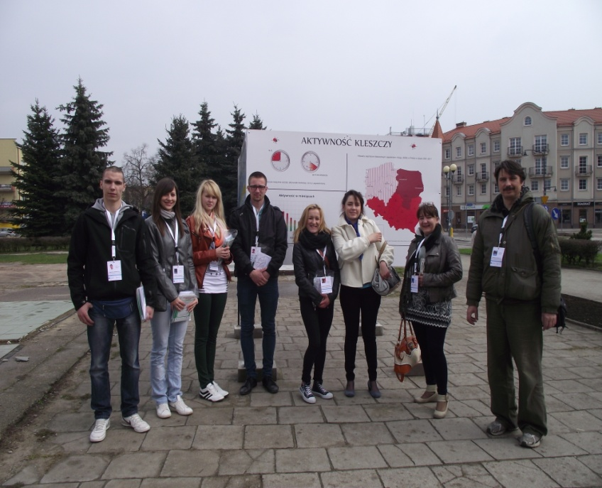
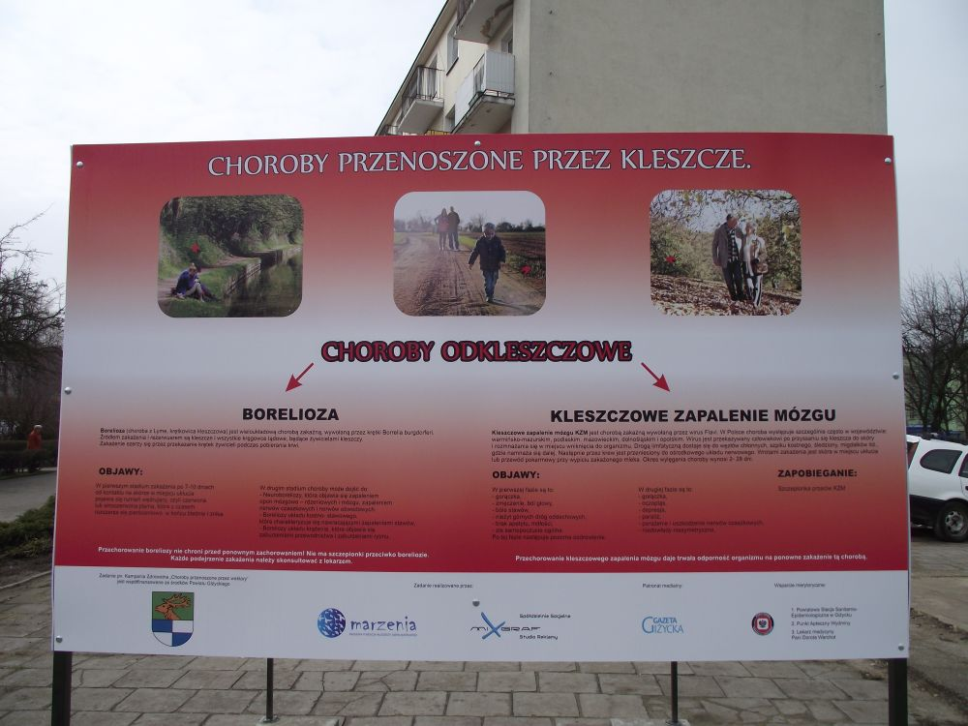
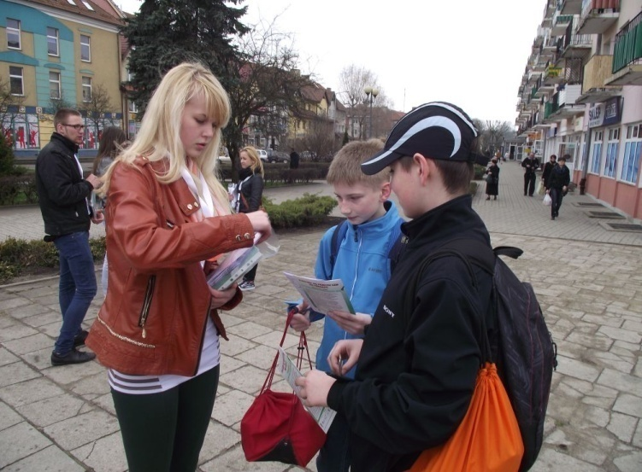
profilaktyka i promocja zdrowia
„Kampania zdrowotna – „Choroby przenoszone przez wektory”
Mazurska Fundacja Młodzieży Niepełnosprawnej „Marzenia” z siedzibą w Wydminach.

Slide 11
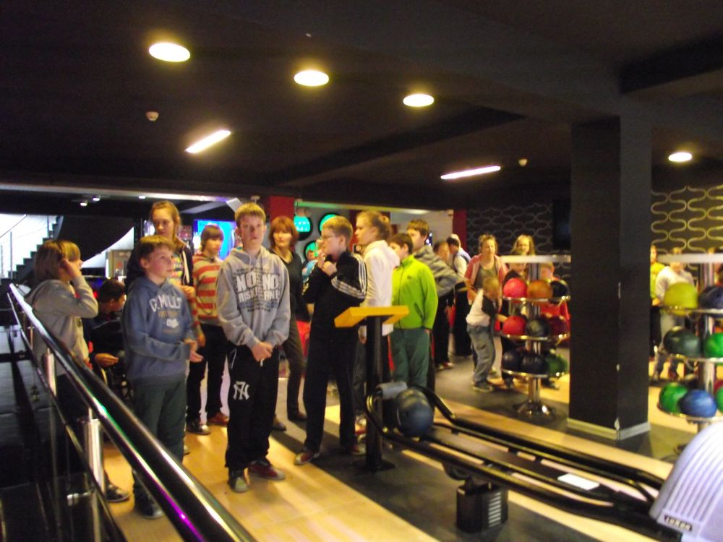
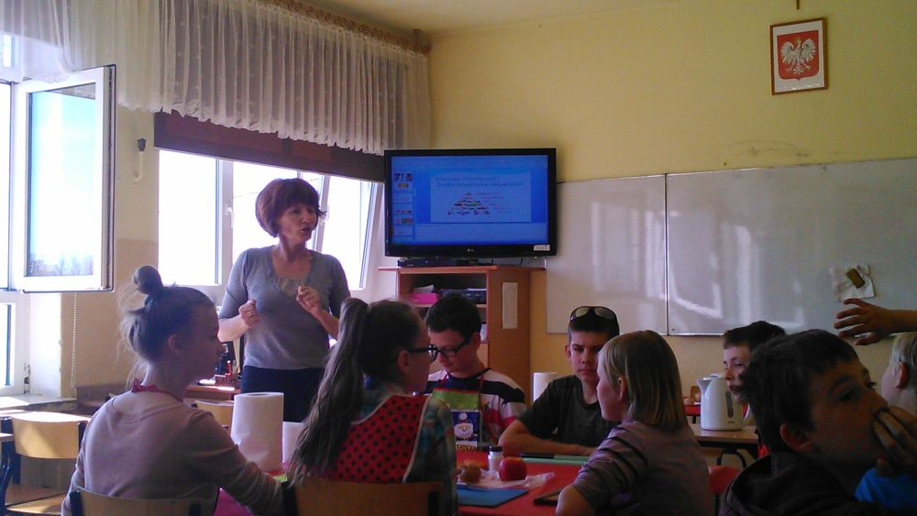
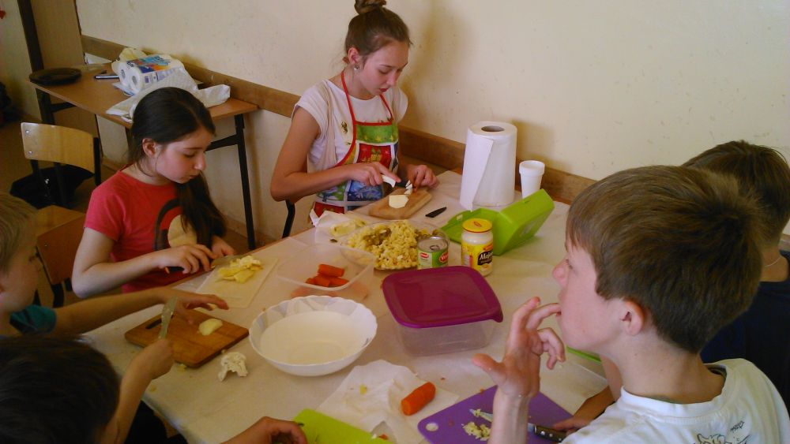
profilaktyka i promocja zdrowia
„Żyj zdrowo”
Realizator: Stowarzyszenie na Rzecz Dzieci Niepełnosprawnych „Podaruj dziecku radość”.

Slide 12
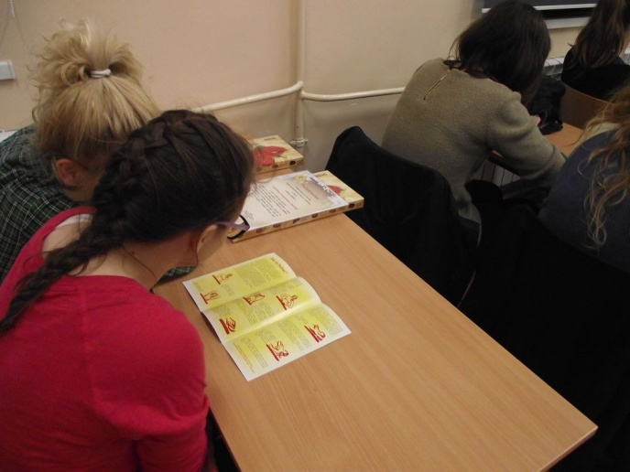
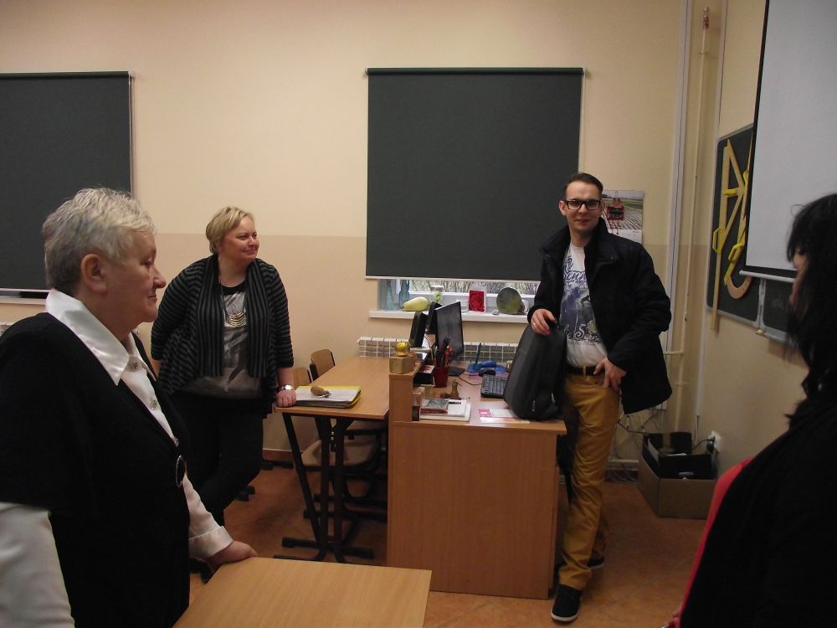
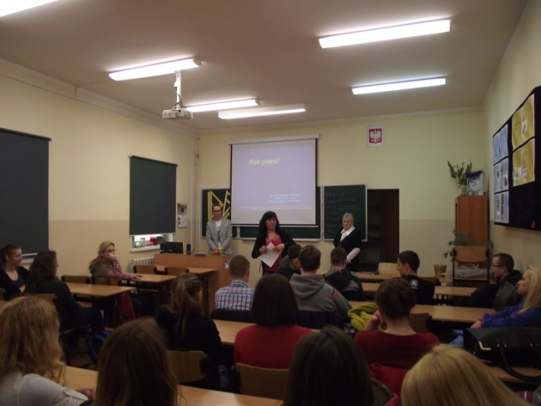
profilaktyka i promocja zdrowia
„Jestem zwolennikiem zdrowego stylu życia, więc ćwiczę”.
Giżyckie Stowarzyszenie „Amazonek”

Slide 13
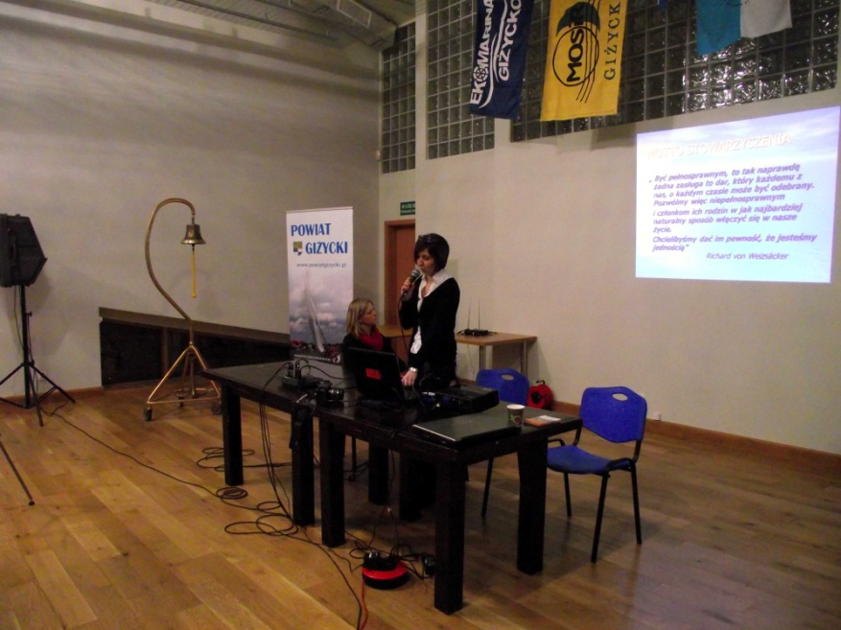
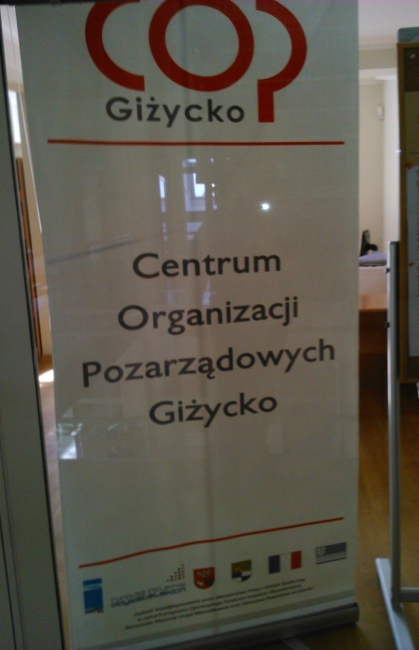
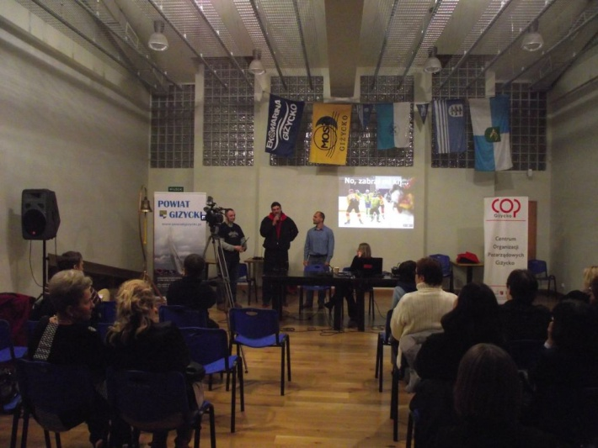
usługi doradcze na rzecz organizacji pozarządowych
„COP Giżycko na rzecz aktywności społecznej IV”
Realizator: Stowarzyszenie Wspolnota Mazurska, Fundacja Cultura Civica

Slide 14
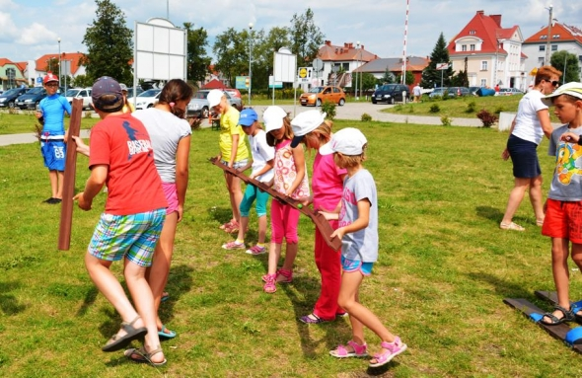
dofinansowanie wkładu własnego organizacji pozarządowej
Projekt pt. „HAPPY S-PORT” finansowany ze środków Ministerstwa Sportu i Turystyki. Ze środków Powiatu Giżyckiego dofinansowany został wkład własny
Uczniowski Klub Żeglarstwa Regatowego „NIEGOCIN”

Slide 15
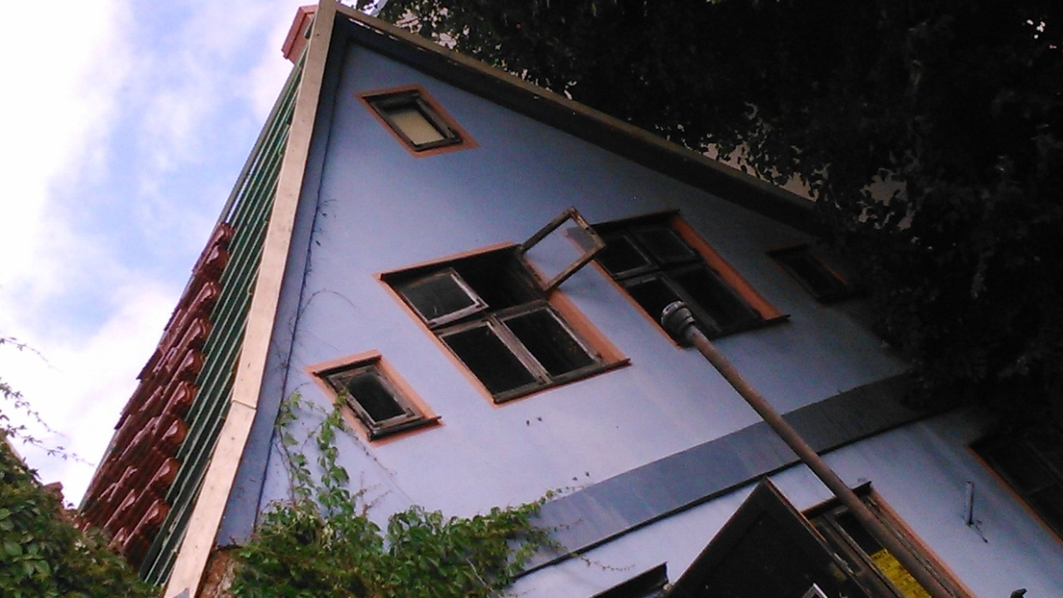
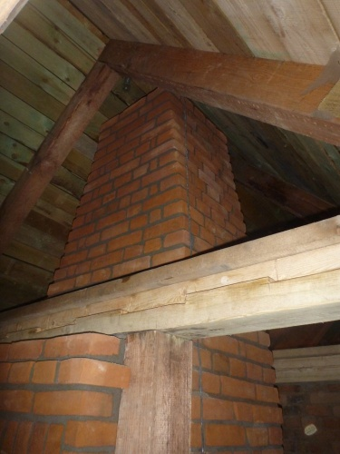
dofinansowanie wkładu własnego organizacji pozarządowej
„Giżycko, kamieniczka (XIX w.) – remont po pożarze – wymiana pokrycia dachowego na nową dachówkę oraz wymian obróbek blacharskich”
Realizator: Stowarzyszenie Wspólnota Mazurska w Giżycku

Slide 16
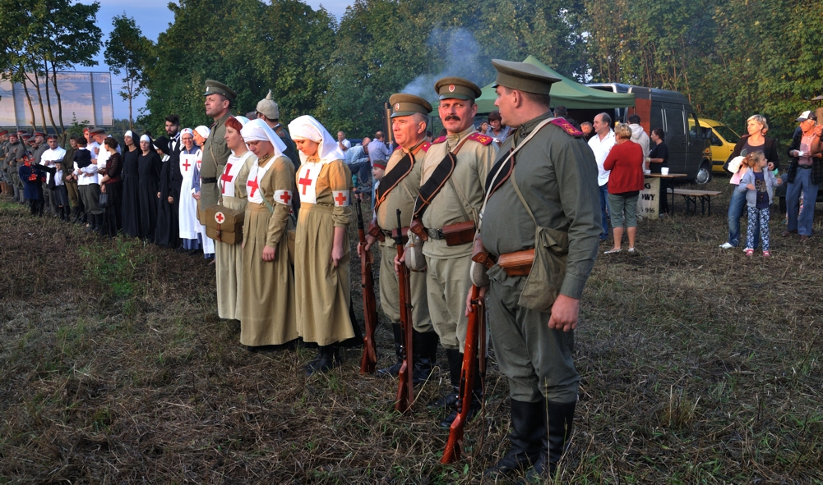
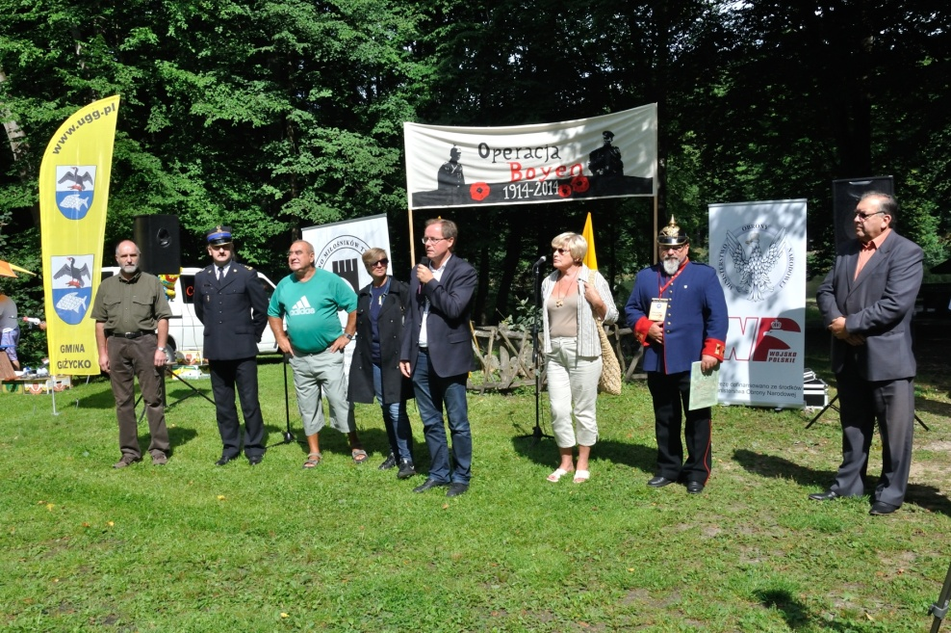
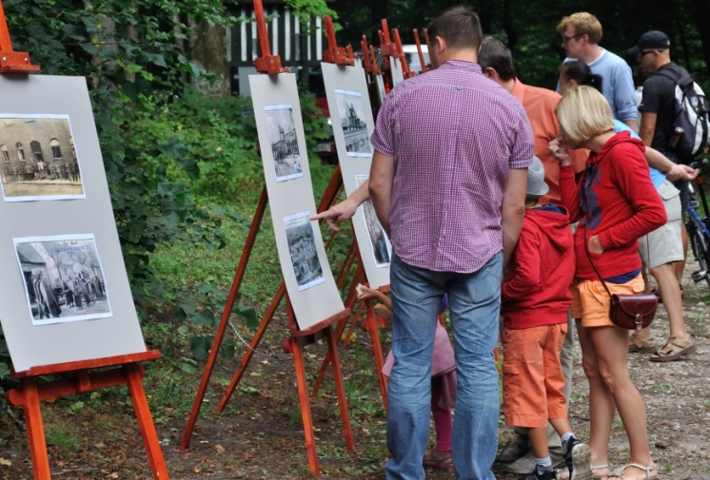
kultura i ochrona dziedzictwa narodowego
Obchody 100 rocznicy wybuchu I wojny światowej pn. OPERACJA BOYEN 2014
Realizator: Towarzystwo Miłośników Twierdzy Boyen w Giżycku.

Slide 17
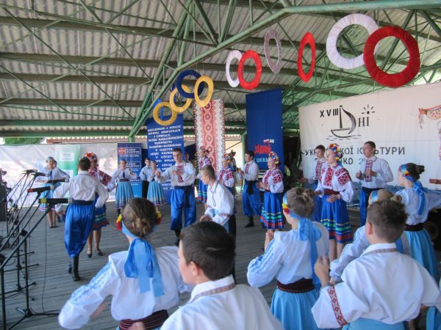
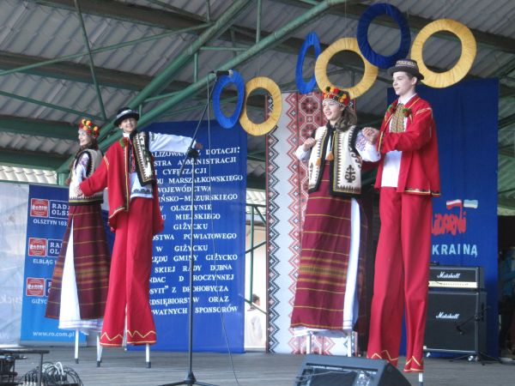
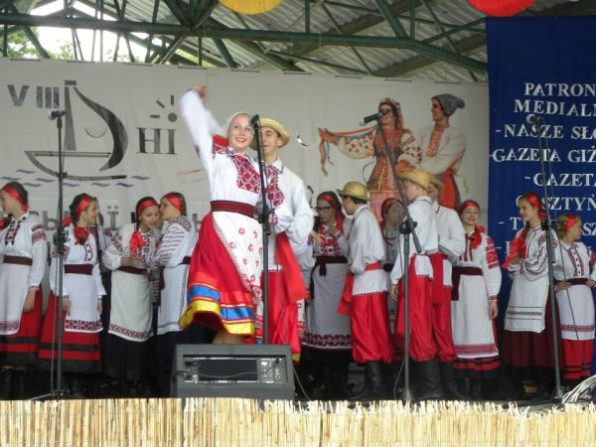
kultura i ochrona dziedzictwa narodowego
XVIII Dni Kultury Ukraińskiej.
Realizator: Związek Ukraińców w Polsce, Koło w Giżycku.

Slide 18
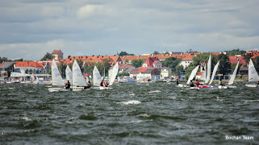
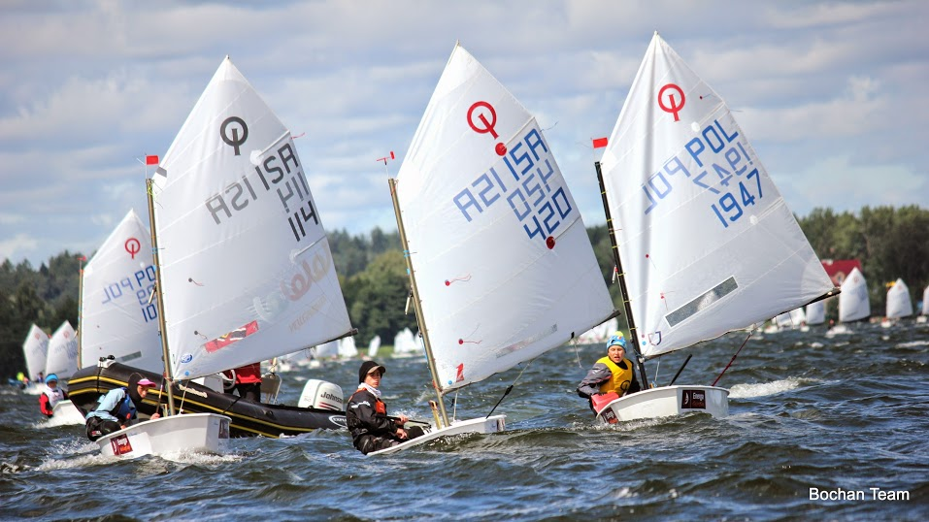
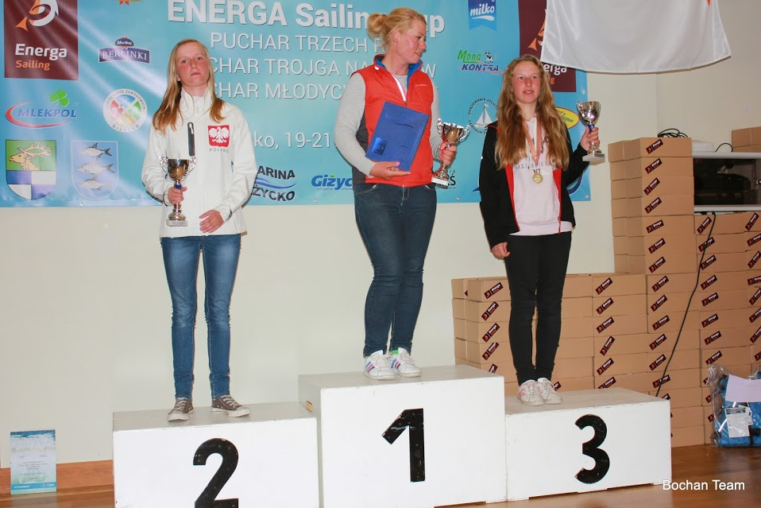
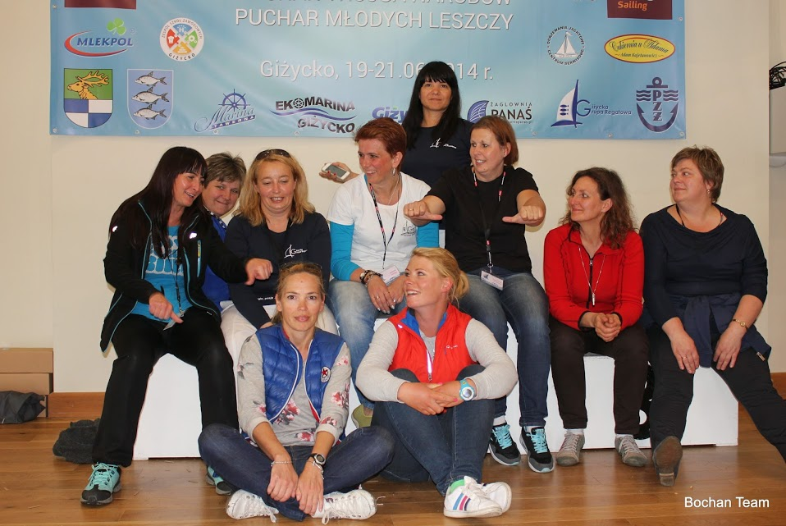
kultura fizyczna i sport
Organizacja Ogólnopolskich Regat żeglarskich o „Puchar Trzech Ryb”
w kl. Optimist, Laser, Windsurfing, Cadet – eliminacje do Mistrzostw Europy i Mistrzostw Świata
Realizator: Uczniowski Klub żeglarstwa Regatowego „NIEGOCIN”

Slide 19
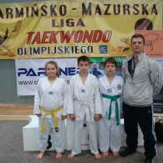
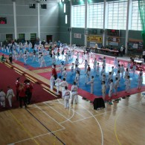
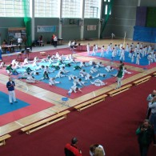
kultura fizyczna i sport
Warmińsko – Mazurska Liga Taekwondo I kolejka
Realizator: Klub Sportowy Tae Kwon DO

Slide 20
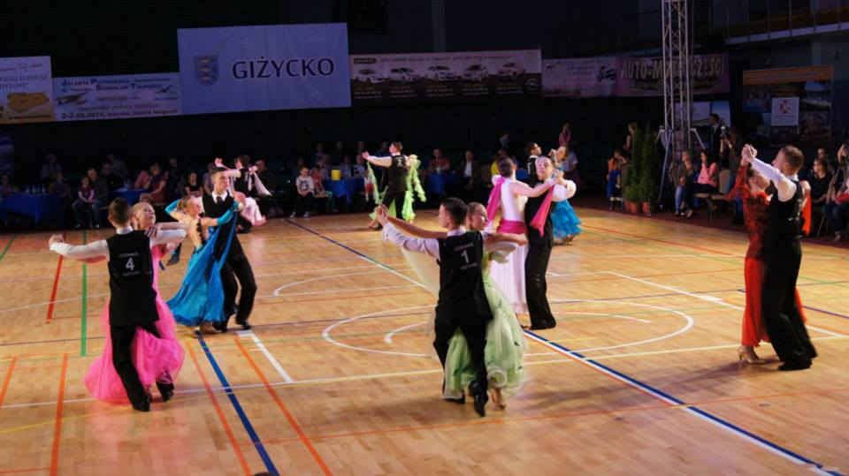
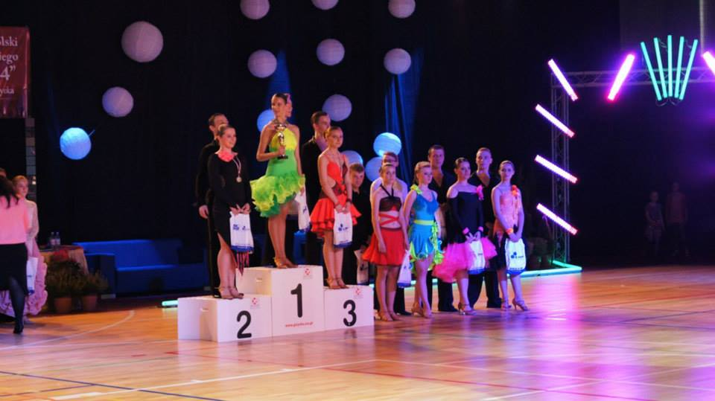
kultura fizyczna i sport
X Jubileuszowy Turniej Sportowego Tańca Towarzyskiego „Mazury 2014”
Realizator: Stowarzyszenie Promocji Tańca „LECDANCE”

Slide 21
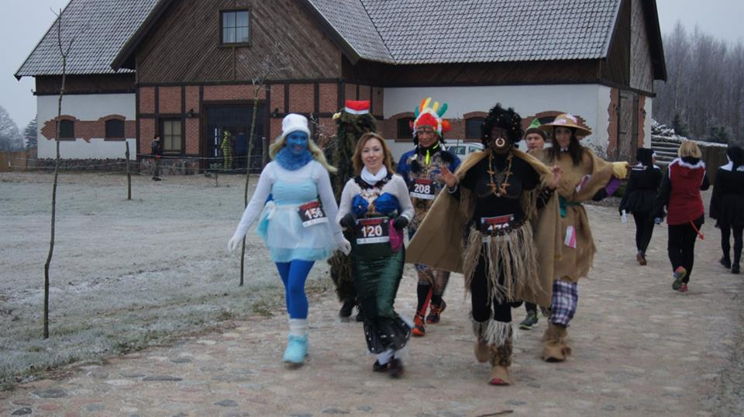
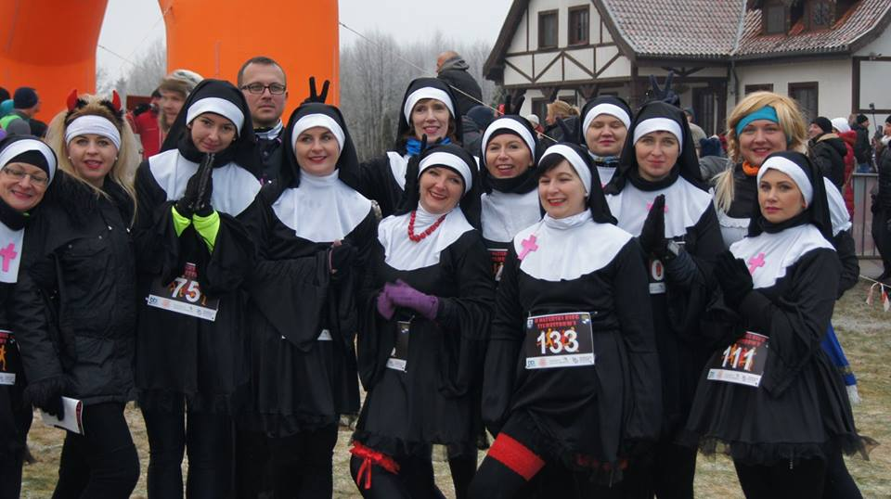
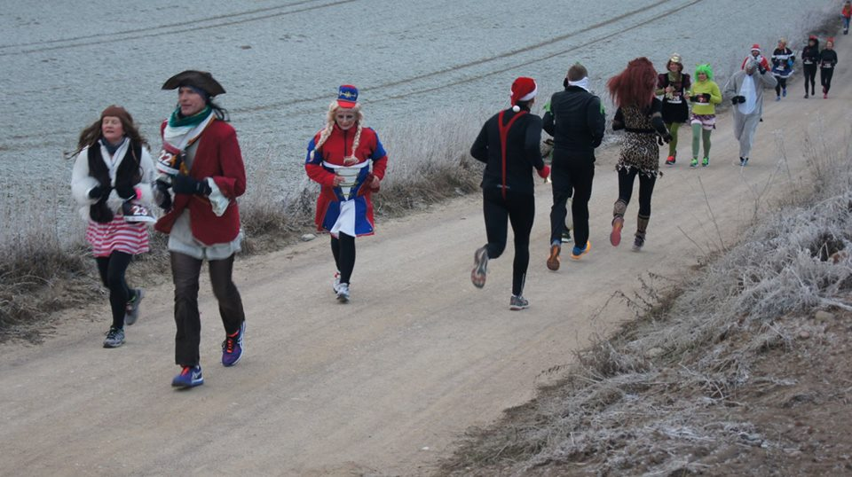
współorganizacja imprez
II Mazurski Bieg Sylwestrowy
Ludowy Uczniowski Klub Sportowy „Sport z Kulturą” ZSO Wydminy

Slide 22
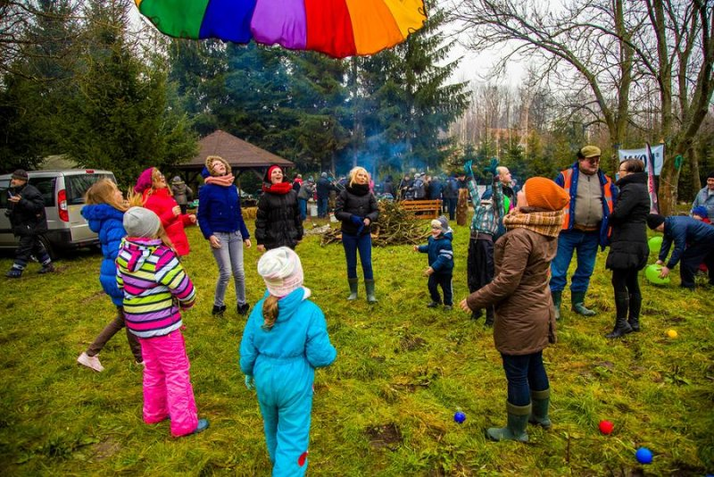
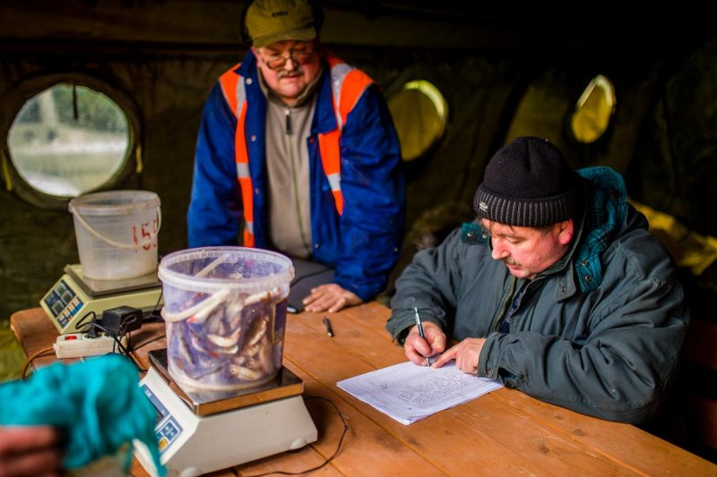
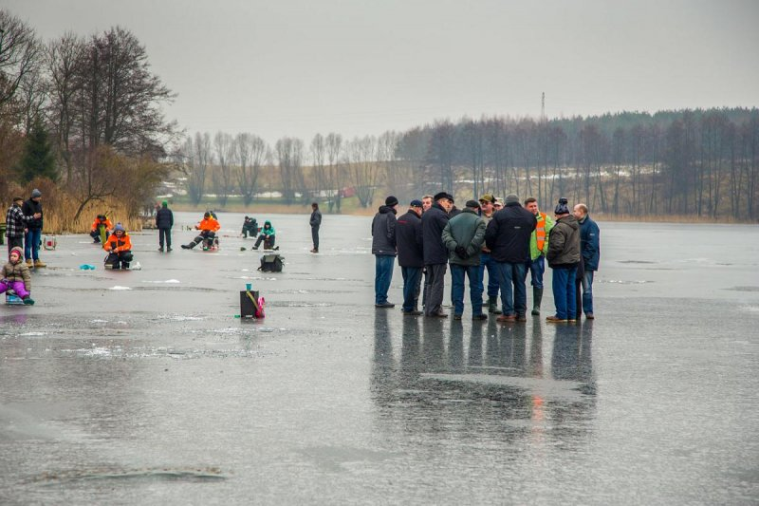
współorganizacja imprez
„IV Zawody w Wędkarstwie pod lodowym w Miłkach”
Realizator: Stowarzyszenie Wędkarskie w Miłkach

Slide 23
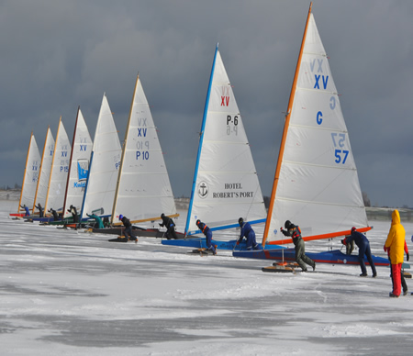
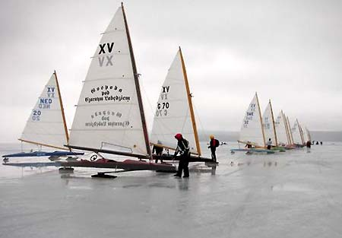
współorganizacja imprez
Międzynarodowe Mistrzostwa w Bojerach „Monotyp XV”
Realizator: Stowarzyszenie Turystyki Wiejskiej Miłki.

Slide 24
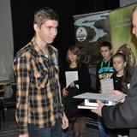
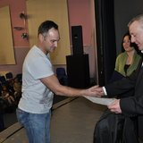
współpraca w zakresie edukacji ekologicznej z Fundacją Ochrony Wielkich Jezior Mazurskich
Organizacja otwartego konkursu fotograficznego dla amatorów w dwóch etapach: „Wiosenne przebudzenie” i „Jesienna magia”

Slide 25
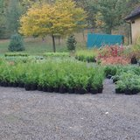
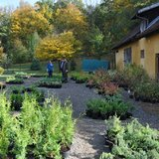
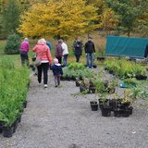
współpraca w zakresie edukacji ekologicznej z Fundacją Ochrony Wielkich Jezior Mazurskich
Organizacja i koordynacja V edycji akcji: „Drzewko za makulaturę” – zakup sadzonek drzew i krzewów

Slide 26
promocja Powiatu Giżyckiego
„Światowa Olimpiada Kreatywności w Knoxville – USA”
Realizator:
Fundacja Wspierania
i Rozwoju Kreatywności
w Otwocku

Slide 27
promocja Powiatu Giżyckiego
Nazwa zadania: Mazury Air Show 2014
Realizator: Areoklub Krainy Jezior

Slide 28
Fotografie:
Starostwo Powiatowe w Giżycku
Dom Św. Faustyny
Fundacja Wspierania i Rozwoju Kreatywności w Otwocku
Polskie Stowarzyszenie Na Rzecz Osób z Upośledzeniem Umysłowym Koło w Giżycku
Polski Związek Emerytów Rencistów i Inwalidów Oddział Regionalny w Giżycku
Ryńskie Stowarzyszenie Integracji Przyjaciół Osób Niepełnosprawnych „DAR SERCA”
Stowarzyszenie Wędkarskie w Miłkach
Fundacja Wielkich Jezior Mazurskich
Stowarzyszenie Turystyki Wiejskiej w Miłkach
Uczniowski Klub Żeglarstwa Regatowego „Niegocin”
Związek Ukraińców w Polsce Koło w Giżycku
Areoklub Krainy Jezior
Ludowy Uczniowski Klub Sportowy „Sport z Kulturą” ZSO Wydminy
Stowarzyszenie Promocji Tańca „LECDANCE”
Klub Sportowy Tae Kwon DO
Stowarzyszenie na Rzecz Dzieci Niepełnosprawnych „Podaruj dziecku radość”.
Towarzystwo Miłośników Twierdzy Boyen w Giżycku.

Slide 29
Dziękuję za uwagę

